Slide 1
Эффективная начальная школе
Постоянно действующий вебинар
«Преподавание предмета окружающий мир при реализации ускоренного обучения в начальном общем образовании»
Рауза Шамилевна Мошнина – заведующий кафедрой естественно-математических дисциплин, канд. пед. наук, профессор

Slide 2
ЭНШ 2 класс – март первый год обучения
№ урока | II полугодие
Раздел «Путешествия» (18 ч)
49. | Город на Неве.
50. | Проектное задание «Города России».
51 | Резерв
52 | Земля на карте.
53. | Путешествие по материкам и частям света.
54. | Страны мира.
55. | В гости к весне.
56 | Резерв Рекомендации для педагогов: для проверки и оценки достижений обучающихся можно выборочно использовать материалы рубрики «Проверим себя и оценим свои достижения», учебное пособия, ч. 3, с. 86-122

Slide 3
49. Город на Неве
А. Что вы узнали дома о Царь-пушке и Царь-колоколе? Где расположены эти достопримечательности? Чем Москва отличается от других городов России? (столица). Какой город называют второй столицей России?
П. Почему Санкт-Петербург называют второй столицей России?
Р. - Рассмотрите карту России на ст.84-85. Найдите на ней город Санкт-Петербург. В какой части нашей страны он находится? На берегу какого моря расположен этот город?
Работа с текстом на ст.100. Найдите в тексте ответы на следующие вопросы. – На берегу какой реки находится город Санкт-Петербург? Кто является основателем Санкт-Петербурга? Когда был основа этот город? О какой достопримечательности Санкт-Петербурга говорится в тексте?
- Рассмотрите фотографию на ст.101. Почему некоторые мосты в Санкт-Петербурге называют разводными? Словарная работа со словом «разводнЫе».
Виртуальная экскурсия по Санкт-Петербургу (видеофильм).
Практическая работа на тему «План Санкт-Петербурга». – Найдите достопримечательности, показанные на экскурсии, на плане Санкт-Петербурга.
Работа в парах. Найдите достопримечательности Санкт-Петербурга на ст.102. Как они называются? Что вы о них сегодня узнали? Самоконтроль на «Страничках для самопроверки».
И. Санкт-Петербург был основан Петром Первым более 300 лет назад как крепость и новая столица России. И продолжал оставаться ею более 200 лет. За это время в нем было построено множество красивых зданий, дворцов, соборов, мостов, набережных. Более 100 лет назад столицу России опять перенесли в Москву, поэтому Санкт-Петербург часто называют второй столицей.
Ответы на вопросы в конце параграфа. Изображение и демонстрация учащимися своих достижений на уроке смайликами (рисунок, цветной маркер и проч.).
Рекомендации для работы дома. Выполнение задания 2 на ст.103. Целесообразно хорошо подготовленных и мотивированных учащихся сориентировать на поиск сведений и подготовку сообщения о достопримечательности под номером 8 на плане Санкт-Петербурга (Набережная р. Мойки, 12, дом, в котором скончался А.С. Пушкин).

Slide 4
50. Проектное задание «Города России»
А. Проверка д/з.
Какие города России вы знаете? Дидактическая игра «Города России» (по правилам распространенной игры в города с одним ограничением – считаются только города России). Что кроме названий вы знаете об этих городах?
П. Как узнать о разных городах России?
Р. – Какой способ решения этой проблемы предложили Сережа и Надя? Найдите ответ на ст.104. Коллективное составление плана описания одного из городов России на основе анализа текста Саратов (важно, чтобы это не был родной город, чтобы не произошло множественное совпадение городов). Важно, что работа с текстом не сводилась к анализу информации именно о Саратове, а позволяла выделять структурные части текста и их последовательность. Примерный план описания: 1) расположение города на карте России по сторонам горизонта; 2) крупные ориентиры, расположенные рядом (реки, горы, моря и др.); 3) как давно основан; 4) кем основан; 5) фотографии 4-5 достопримечательностей с подписями и комментариями об их истории.
И. Чтобы узнать о разных городах России нужно подготовить рассказы и фотографии о тех городах, в которых побывал или что-то узнал интересное. А затем обменяться своими рассказами и фотографиями или составить альманах из рассказов и фотографий, который смогут прочитать и посмотреть все его авторы.
Рекомендации для работы дома. Подготовка сообщений о городах России по заданию на ст.105. Целесообразно к совместной работе с учащимися привлечь родителей. Работы можно оформить в виде отдельных файлов и собрать в общую папку под названием «Города России». Резервный урок целесообразно использовать для демонстрации альманаха учащимся, а возможно и их родителям, с последующим обсуждением.

Slide 5
42. Посмотри вокруг. Глобус — модель Земли
52. Земля на карте
А. Демонстрация глобуса. – Найдите и покажите на глобусе материки. (напомните учащимся правила показа материков: по контуру без захвата островов). Сколько материков на Земле? Как они называются? Найдите и покажите океаны. Сколько океанов на Земле? (5). Назовите все океаны. Люди с давних времен используют карты, на которых материки и океаны изображены на плоских листах.
П. Как изображают круглую Землю на плоскости?
Р. Рассмотрите карту на ст. 106-107. - Чем она похожа на глобус и чем от него отличается? Сколько материков на глобусе и сколько на карте? Все ли материки выглядят одинаково на глобусе и карте? Какой материк выглядит иначе? Почему?
- Сколько океанов на глобусе? (5) Сколько океанов на карте (6). – Откуда взялся еще один океан на карте? Почему? Какие еще неточности на карте вы заметили?
Работа с иллюстративным материалом на ст. 108-109. – Найдите к каждой фотографии соответствующую подпись на ст.109.
Демонстрация физической карты мира. Показ учителем по демонстрационной карте объектов, указанных под номерами на ст.109. Учащиеся находят и показывают эти объекты у себя в пособиях. (Важно обратить внимание учащихся, что на их картах названия этих объектов отсутствуют. Поэтому комментарии учителя должны быть предельно подробными и доступными.)

Slide 6
42. Посмотри вокруг. Глобус — модель Земли
52. Земля на карте
И. Глобус – это модель Земли и поэтому на нем почти точно, только в уменьшенном виде изображены материки и океаны. Но люди с давних времен используют карты, на которых материки и океаны изображены на плоских листах. Поэтому все карты передают изображение Земли с искажениями, что очень важно учитывать при работе с картами.
Фронтальное сравнение изображения Земли на глобусе и карте (ст. 106-107), с фиксацией результатов в таблице.
Ответы на вопросы в конце параграфа. Изображение и демонстрация учащимися своих достижений на уроке смайликами (рисунок, цветной маркер и проч.).
Рекомендации для работы дома. Самостоятельно найти на глобусе и карте подтверждения их сходств и различий.
Отличия | Глобус | Карта
Форма | шарообразная | плоская
Изображение | сплошное | разорванное
Передача | без искажений | с искажениями
Применение | для обучения | для обучения и работы

Slide 7
53. Путешествие по материкам и частям света.
А. – Сколько материков на Земле? Как они называются? Покажите их на глобусе и карте мира. – Что вы знаете об Олимпийских играх? Кто принимает в них участие? (спортсмены всех стран мира). Что является символом Олимпийских игр?
П. Почему олимпийских колец пять, когда материков 6?
Р. Фронтальная работа с текстом на ст.110. Найдите в тексте ответы на следующие вопросы. - Что такое часть света? - Сколько частей света на Земле? -Назовите все части света.
Краткое сообщение учителя. В настоящее врем каждые два года проводятся всемирные спортивные соревнования, которые называются Олимпийские игры. В них принимают участие спортсмены из всех стран мира. Символом Олимпийских игр являются пять колец разного цвета. Каждое кольцо указывает на места, где расположены страны, из которых приезжают спортсмены на Олимпийские игры. Но это место не всегда является материком. Например, в Евразии находится очень много стран. Этот материк условно разделили на две части: Европу и Азию. Их так и назвали – части света. Им соответствуют олимпийские кольца. Европе – синее, а Азии – желтое. А с Америкой произошло все наоборот. На материке Северная Америка находятся всего десять стран, а в Южной Америке стран очень много. Поэтому эту часть света,

Slide 8
53. Путешествие по материкам и частям света
Поэтому эту часть света, включающую два материка с островами, назвали одним именем – Америка. Этой части соответствует одно красное кольцо. Названия других частей света и материков совпадают.
Африке соответствует черное олимпийское кольцо, а Австралии – зеленое. – Как вы думаете, почему олимпийских колец только пять? Какая часть света отсутствует? Почему?
Коллективное решение логической задачи на тему «Материки и части света». Демонстрация учителем выделение на карте мира частей света, составление таблицы «Материки и части света».
№ | Материки | № | Части света
1. | Евразия | 1. | Европа
 |  | 2. | Азия
2. | Африка | 3. | Африка
3. | Австралия | 4. | Австралия
4. | Антарктида | 5. | Антарктида
5. | Северная Америка | 6. | Америка
6. | Южная Америка

Slide 9

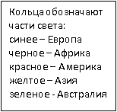
53. Путешествие по материкам и частям света
Самостоятельная работа с текстами на ст. 110-115: подберите (изобразите) символ для каждой части света (это может быть здание, растение, животное и др.). При дефиците времени работа может проводится в группах по разным частям света по выбору учащихся.
И. Символом Олимпийских игр являются пять колец разного цвета. Они обозначают разные части света, из которых спортсмены принимают участие в этих соревнованиях.
В Олимпийских играх не принимают участие спортсмены из Антарктиды, потому что их там нет. Поэтому колец только пять, а материков 6.
Ответы на вопросы в конце параграфа. Изображение и демонстрация учащимися своих достижений на уроке смайликами (рисунок, цветной маркер и проч.).
Рекомендации для работы дома. Раскрасить последний (четвертый) столбец в таблице в цвета олимпийских колец. (Обратите внимание учащихся на то, что одна из ячеек останется не закрашенной).

Slide 10
54. Страны мира
А. – Рассмотрите карту на ст. 116-117. Найдите на этой карте реку Лена в нашей стране. Найдите Уральские горы. Откройте ст. 84-85. Найдите эти объекты. Почему вы не смогли это сделать на ст.116-117? П. Почему карты мира такие разные? Р. Работа с текстом на ст. 116-117. Как называется карта, на которой изображены разные страны? Словарная работа со словами «физическая», «политическая» - значение, произношение, написание. Работа с иллюстративным материалом на ст.118-119. Выполнение задания на ст.119 с самоконтролем по образцу учителя на доске (экране). Целесообразно изменить последовательность рассматриваемых иллюстраций и нахождения соответствующих им стран мира: 1) Китай, 2) Индия, 3) Аргентина, 4) Белоруссия, 5) Объединенные Арабские Эмираты. Предупредите учащихся о том, что не все страны на политической карте подписаны буквами, многие из них обозначены цифрами и их название нужно найти в специальной таблице (легенде карты). Практическая работа по политической карте. – Найдите страну, которая расположена сразу в двух частях света. (Россия, Турция). – Найдите материк, на котором расположена только одна страна (Австралия). Какой из материков отсутствует на политической карте (Антарктида). Почему? И. Существуют разные карты для изображения земной поверхности: физические и политические. Если нужно рассмотреть формы земной поверхности: материки, океаны, равнины, горы используют физические карты. Если нужно найти территории различных стран, тогда используют политические карты. У каждого вида карт свои условные обозначения. Ответы на вопросы в конце параграфа. Изображение и демонстрация учащимися своих достижений на уроке смайликами (рисунок, цветной маркер и проч.). Рекомендации для работы дома. Выписать названия стран, которые изображены на политической карте ст. 116-117 всеми оттенками зеленого цвета. При выполнении задания использовать легенду карты. На странах, не подписанных на карте пособия, не стоит акцентировать внимание учащихся.

Slide 11
55. В гости к весне
А. – Какое сейчас время года? (Весна) Почему вы так думаете? Аргументация учащимися своих высказываний.
П. Что изменяется в природе с приходом весны?
Р. Фронтальная работа с таблицей. – Распределите все названные вами признаки весны на две группы: изменения в неживой природе и изменения в живой. Таблица заполняется по мере выдвижения учащимися соответствующих предложений.
Работа с пособием. Последовательное чтение учащимися вслух текстов на ст.3-6 по абзацам. Обобщение информации каждого абзаца и его фиксация в таблице. Словарная работа с выделенными словами: ледоход, половодье, раннецветущие (значение, написание, произношение.) В заполненном виде таблица должна выглядеть так:
В неживой природе | В живой природе
таяние снега | появление травы
… | …
В неживой природе | В живой природе
таяние снега | появление травы
потепление | появление раннецветущих растений
дни стали длиннее | питание растений запасенными веществами
ледоход | возвращение перелетных птиц
таяние льда на реках | строительство гнезд и выведение птенцов
половодье
влажная почва
осадки в виде снега и дождя

Slide 12
55. В гости к весне
- Почему некоторые слова в таблице выделены красным цветом? (Красный цвет предупреждает об опасности: весной нельзя переходить реки по льду).
- Какие еще изменения происходят весной в живой природе? (дополнение таблицы) *.
- Как можно назвать все эти изменения вместе? (Весенние явления природы. Так мы назовем нашу таблицу. Название выносится на доску (экран)).
Работа с иллюстрацией на ст. 5. – Рассмотрите растения на рисунке, покажите те их части, в которых они хранили до весны питательные вещества (корневища, клубни, луковицы – термины не вводятся).
Групповая работа. Составление логических цепочек с помощью карточек со словами:
1) последовательность изменений в неживой природе (дни стали длиннее,
потепление, таяние снега, осадки в виде снега и дождя, влажная почва, таяние льда на реках, ледоход, половодье).;
2) последовательность изменений в живой природе. (питание растений запасенными веществами, появление раннецветущих растений, появление травы, возвращение перелетных птиц, строительство гнезд и выведение птенцов.)
Презентация и обоснование группами своих цепочек классу.
Учебный диалог по заданию 2 ст.6.
И. Все изменения в природе весной называются – весенние явления. Весенние явления происходят в неживой природе. Это увеличение продолжительности дня, потепление, таяние снега, осадки в виде снега и дождя, влажная почва, таяние льда на реках, ледоход, половодье. Весенние явления происходят и в живой природе. Это питание растений запасенными веществами, появление раннецветущих растений, появление травы, возвращение перелетных птиц, строительство гнезд и выведение птенцов. Изменения в живой природе зависят от изменений в неживой природе.
Ответы на вопросы в конце параграфа. Изображение и демонстрация учащимися своих достижений на уроке смайликами (рисунок, цветной маркер и проч.).
Рекомендации для работы дома. Выполнение задания 3 на ст.6. Ответы на вопросы к параграфу.

Slide 13
56. Резерв
Рекомендации для педагогов: для проверки и оценки достижений обучающихся можно выборочно использовать материалы рубрики «Проверим себя и оценим свои достижения», учебное пособия, ч. 3, с. 86-122

Slide 14
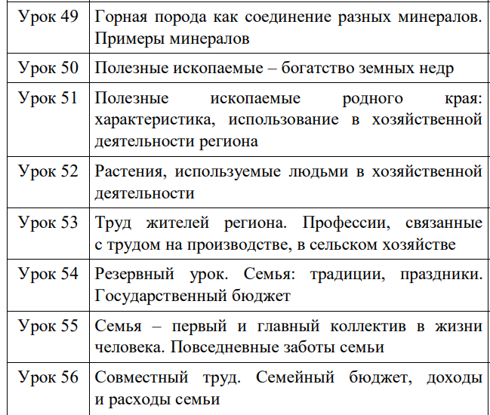
Окружающий мир
3 класс
Второй год обучения

Slide 15
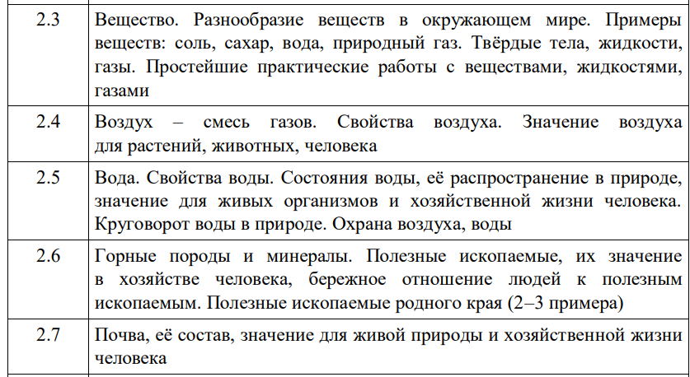
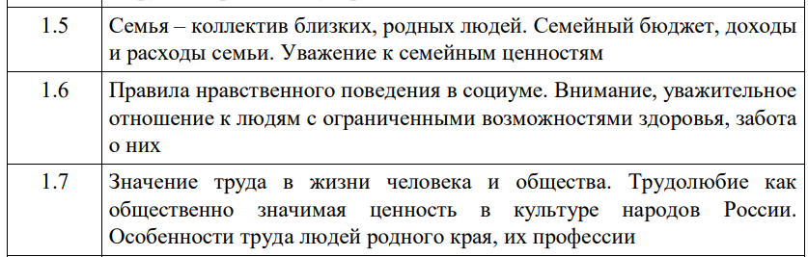
Проверяемые элементы содержания (3 класс)
Человек и общество

Slide 16
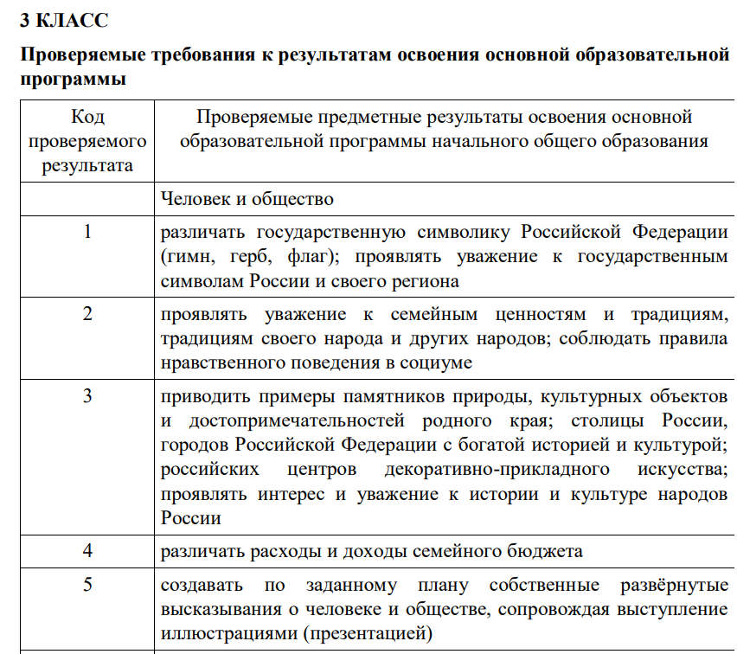

Slide 17
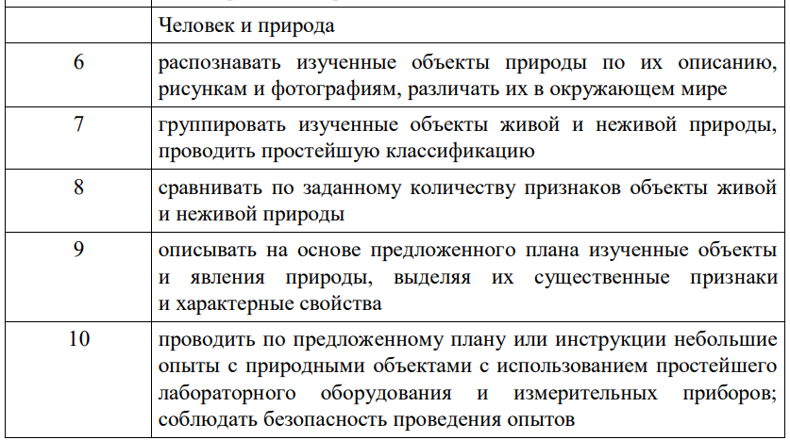
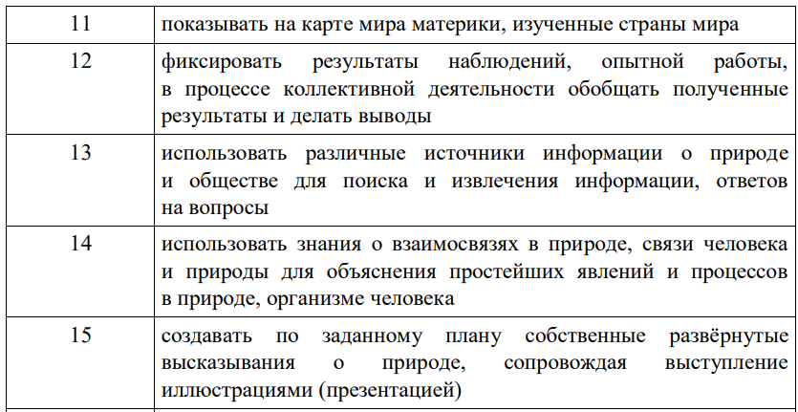
3 класс

Slide 18
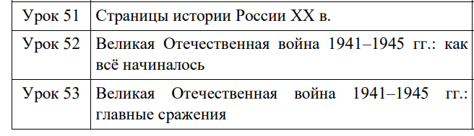
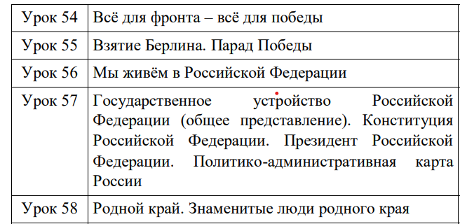
Окружающий мир
4 класс третий год обучения

Slide 19
Проверяемые элементы содержания (4 класс)
Человек и общество
1.6 История Отечества. "Лента времени" и историческая карта
1.7 Наиболее важные и яркие события общественной и культурной жизни страны в разные исторические периоды: государство Русь, Московское государство, Российская империя, СССР, Российская Федерация
1.8 Картины быта, трда, духовно-нравственные и культурные традиции людей в разные исторические времена
1.9 Выдающиеся люди разных эпох как носители базовых национальных ценностей

Slide 20
Проверяемые требования к результатам освоения основной образовательной программы (4 класс)
Проверяемые предметные результаты освоения основной образовательной программы начального общего образования
Человек и общество
1. знать основные права и обязанности гражданина Российской Федерации
2. соотносить изученные исторические события и исторических деятелей веками и периодами истории России
3. рассказывать о государственных праздниках России, наиболее важных событиях истории России, наиболее известных российских исторических деятелях разных периодов, достопримечательностях столицы России и родного края
4. показывать на исторической карте места изученных исторических событий
5. находить место изученных событий на "ленте времени"
6. использовать различные источники информации об обществе для поиска и извлечения информации, ответов на вопросы; создавать по заданному плану собственные развернутые высказывания

Slide 21
Проблема урока 57
Государственное устройство Российской Федерации (общее представление). Конституция Российской Федерации. Президент Российской Федерации.
Политико-административная карта России
1. Высокий уровень абстракции материала
Дети 9–10 лет мыслят категориями «школа», «семья», «предметы». Понятия «федерация», «субъект», «законодательная власть», «разделение властей» не имеют для них визуальной или чувственной опоры.
2. Риск формализма знаний (заучивание без понимания)
Основная опасность этого урока — свести его к простому перечислению: «Президент делает то-то, Парламент — то-то». В результате дети могут выучить названия органов власти, но не поймут сути их взаимодействия и, самое главное, связи этого устройства с жизнью обычного человека (их семьи, их самих).
3. Сложность объяснения принципа «Разделения властей»
Объяснить, почему власть не может принадлежать кому-то одному (даже самому хорошему), и зачем нужны «сдержки и противовесы», — методически очень сложно. В сознании ребенка (в силу возрастного эгоцентризма) часто работает принцип: «Раз президент главный, он может всё». Преодолеть это упрощение, не вдаваясь в излишнюю политическую теорию, — настоящая педагогическая проблема.
4. Многообразие терминологии Федеральное Собрание, Правительство, Государственная Дума, Совет Федерации, суды разных уровней... Для четвероклассника это просто набор сложных слов. Задача учителя — не допустить «каши» в головах, выстроив четкую, логичную и запоминающуюся схему.
Как решить эти проблемы (практические рекомендации):
Чтобы урок прошел успешно, учителю необходимо использовать специфические приемы:
Метафора «Школа — это маленькое государство»:
Директор — аналог Президента (гарант прав, следит за порядком).
Педсовет/Управляющий совет — аналог Парламента (принимает правила, решает важные вопросы).
Учитель на уроке — аналог Суда (следит за исполнением правил именно здесь и сейчас, защищает права ученика, если его обижают).
Визуализация (Опорные схемы):
Не читать лекцию, а рисовать на доске «Дом власти» с тремя подъездами (Законодательный, Исполнительный, Судебный), подписывая простыми словами, кто в каком «подъезде живет» и за что отвечает.
Акцент на правах (связь с жизнью):
Объяснять функции власти через защиту прав самих школьников. Например: «Если вас обижают, какая власть защитит? (Судебная). Если вы хотите, чтобы в парке построили горку, к кому идти? (К местной исполнительной власти — в администрацию города)».
Работа с картой РФ (Субъекты федерации):
Чтобы дети поняли принцип федерации, можно показать на карте родной край (область, республику) и сказать: «Вот наш дом — название субъекта. Но мы часть большой страны — России. У нас есть свои законы, но главные законы для всех нас принимают в Москве».
Вывод: Успех урока зависит от способности учителя перевести сухие конституционные нормы на язык понятных детям образов и примеров из их реальной жизни, избегая при этом искажения смысла.

Slide 22

Тест

